Slide 1
មេរៀនទី ៤៖ Input និង Variable ក្នុងភាសា C++
រៀបចំដោយ៖ លោក ទៀង ច័ន្ទដាឡែន

Slide 2
ចប់មេរៀននេះអ្នកនឹងដឹងអំពី៖
អ្វីទៅជា Input?
យល់ច្បាស់អំពីការរក្សាទុកទិន្នន័យ
យល់ច្បាស់អំពី Variable
ប្រភេទ Datatype នីមួយៗក្នុង C++
ការបង្កើត Variable
របៀបផ្ដល់តម្លៃឱ្យ Variable
ការចាប់យកអក្សរលើ Keyboard ដែល User បានចុច

Slide 3


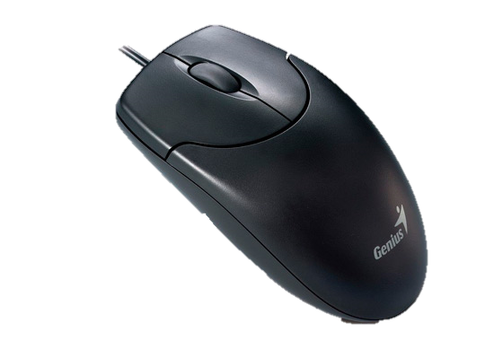
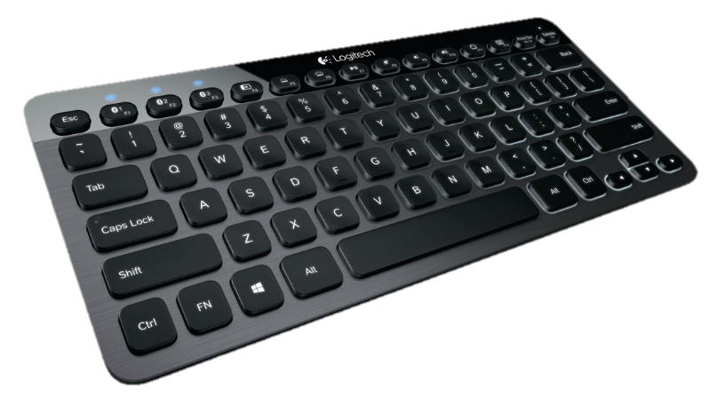
Input
យើងទាំងអស់គ្នាបានស្គាល់អំពីឧបករណ៍ Output រួចហើយ តើយើងស្គាល់ឧបករណ៍ខាងក្រោមនេះដែរឬទេ?
ឧបករណ៍ទាំងអស់នេះជាឧបករណ៍ប្រភេទ Input (Input Device)

Slide 4
Input
ដូច្នេះតើឧបករណ៍ Input ជាឧបករណ៍ដូចម្ដេច?
សម្រាប់ Input នៅក្នុងភាសា C++ ក៏ដូចគ្នាដែរ វាមានតួនាទីសម្រាប់ទាញទិន្នន័យផ្សេងៗពី user ពេលនៅណាយើងចង់បានទិន្នន័យរបស់ user
តើយើងត្រូវប្រើប្រាស់អ្វីសម្រាប់ Input ក្នុងភាសា C++?
ពិតណាស់គឺយើងត្រូវប្រើប្រាស់ cin
ប្រសិនជាយើងទទួលទិន្នន័យពី user តើយើងត្រូវរក្សាទុកទិន្នន័យនោះនៅទីណា?
តើយើងគប្បីគួរប្រើប្រាស់អ្វីដើម្បីរក្សារទុកទិន្នន័យនោះ?
ពិតណាស់គឺយើងត្រូវប្រើប្រាស់ Variable

Slide 5

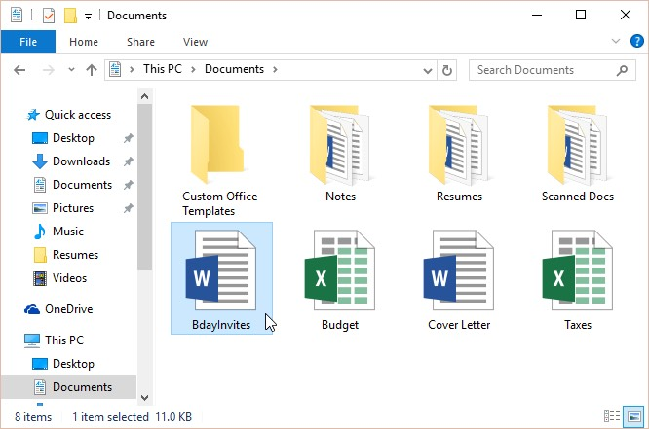
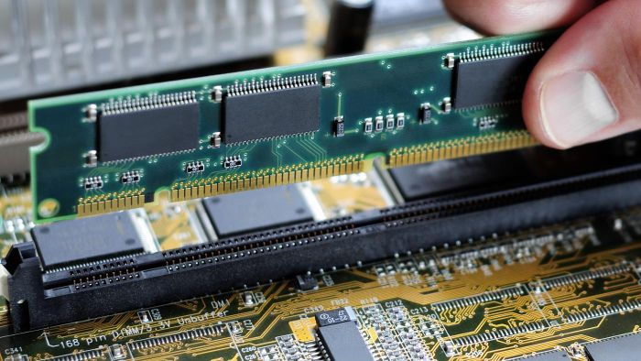
ការរក្សាទុកទន្នន័យ
ការរក្សាទុកទិន្នន័យមិនមានតែ Variable មួយទេ គ្រាន់វិធីរក្សាទុកទាំងនោះប្រើក្នុងគោលបំណងផ្សេងគ្នា
យើងមានវិធីច្រើនគួរសមដើម្បីរក្សាទុកទិន្នន័យទាំងនោះដូចជារក្សាទុកក្នុង Variable, File, Database

Slide 6
ការរក្សាទុកទិន្នន័យ
ការរក្សាទុកទិន្នន័យក្នុង Variable ជារក្សាទុកបណ្ដោះអាសន្ននៅលើ RAM តែប៉ុនណ្ណោះ ដូច្នេះបានន័យថាទិន្នន័យរបស់យើងដែលទទួលបានពី user ត្រូវបាត់បង់នៅពេលយើងបិទកម្មវិធី (កម្មវិធីដែលយើងបានបង្កើត)
ទិន្នន័យក្នុងភាសាកុំព្យូទ័រមានច្រើនប្រភេទ ដូច្នេះដើម្បីរក្សាទុកទិន្នន័យបានយើងត្រូវស្គាល់ប្រភេទទិន្នន័យក្នុងភាសា C++ ជាមុនសិន

Slide 7
ប្រភេទទិន្នន័យ
ប្រភេទទិន្នន័យក្នុងភាសា C++ មានដូចជា៖
Keyword | អត្ថន័យ | ទំហំ | ដែនកំណត់
short | ចំនួនគត់ | 2 bytes | -32768 to 32767
int | ចំនួនគត់ | 4 bytes | -2147483648 to 2147483647
long | ចំនួនគត់ | 4 bytes | -2147483648 to 2147483647
long long | ចំនួនគត់ | 8 bytes | -9223372036854775808 to 9223372036854775807
float | ចំនួនទសភាគ | 4 bytes | +/- 1.4013x10⁻⁴⁵ to 3.4028x10⁺³⁸
double | ចំនួនទសភាគ | 8 bytes | +/- 4.9406x10⁻³²⁴ to 1.7977x10³⁰⁸
char | ចំនួនគត់ & អក្សរមួយតួ | 1 bytes | -128 to 127

Slide 8
ប្រភេទទិន្នន័យ
និងមាន datatype មួយទៀតដែលភាសា C++ បានបន្ថែមទៅលើភាសា C នោះគឺ
បញ្ជាក់ ៖ string មិនមានជា keyword នោះទេ ហេតុអ្វី?
ចំពោះមូលហេតុ យើងនឹងសិក្សាបន្ថែមពី Variable នៅមេរៀនក្រោយទៀត
string | ជាអក្សរ | ទំហំរបស់វាអាស្រ័យលើអក្សរ

Slide 9
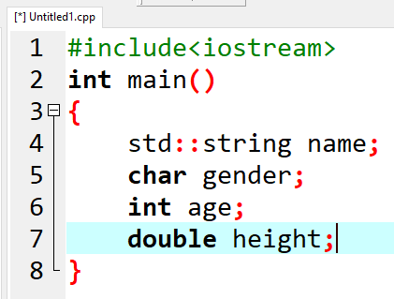
Variable
ការបង្កើត Variable
ដើម្បីបង្កើត Variable សម្រាប់ផ្ទុកទិន្នន័យបណ្ដោះអាសន្ន យើងត្រូវដាក់ប្រភេទ Variable ឱ្យត្រូវទៅនឹងប្រភេទទិន្នន័យ
រូបមន្ត (Syntax)៖
datatype name;

Slide 10
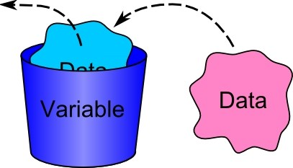
Variable
ការផ្ដល់ទិន្នន័យ (តម្លៃ) ទៅឱ្យ Variable
នៅពេលយើងបង្កើត Variable រួចហើយ Variable នោះមិនទាន់មានទិន្នន័យនៅក្នុងខ្លួនវាទេ គឺប្រៀបដូចទៅនឹងប្រអប់ទទេ
ការផ្ដល់តម្លៃឱ្យ​ Variable ជាការងាយស្រួលបំផុត ប៉ុន្តែយើងត្រូវប្រាកដថាប្រភេទទិន្នន័យនោះត្រូវដូចទៅនឹងប្រភេទ Variable

Slide 11
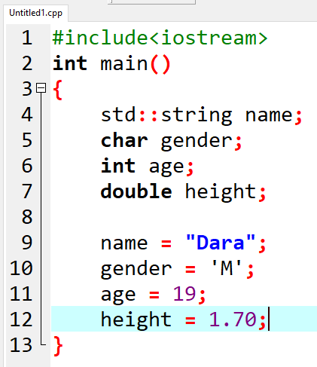
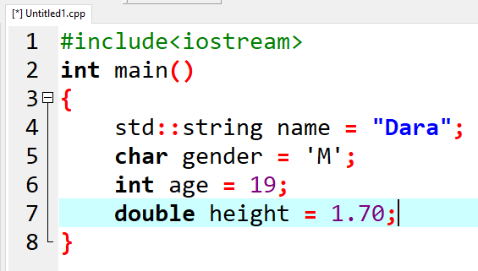
Variable
ដើម្បីផ្ដល់ទិន្នន័យឱ្យ Variable យើងត្រូវប្រើរូបមន្ត (Syntax)៖
variable_name = value;
ឬក៏យើងអាចផ្ដល់តម្លៃនៅពេលបង្កើត Variable ភ្លាមក៏បាន

Slide 12
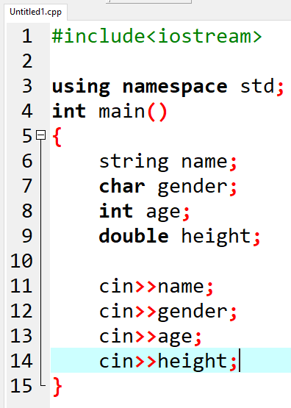
ការចាប់យកទិន្នន័យពី User
ឧទាហរណ៍ខាងលើ ទិន្នន័យដែលយើងផ្ដល់ឱ្យ Variable សុទ្ធសឹងតែជាទិន្នន័យដែលយើងផ្ដល់ឱ្យដោយផ្ទាល់ទាំងអស់ ចុះប្រសិនបើយើងចង់បានឈ្មោះ ភេទ អាយុ កំពស់ របស់ user វិញ តើយើងត្រូវធ្វើដូចម្ដេច?
រូបមន្ត (Syntax)៖
cin>>variable_name;

Slide 13
សំណួរ និងលំហាត់ស្រាវជ្រាវ
សំណួរ
១. តើយើងអាចរក្សាទុកទិន្ន័យនៅទីណាខ្លះ? ចូររាប់ឱ្យបានបួនកន្លែង។
២. តើសញ្ញា >> មានឈ្មោះអ្វី? (ឈ្មោះជាអង់គ្លេស)
៣. ចូរស្រាវជ្រាវអំពីគោលការណ៍នៃការដាក់ឈ្មោះ Variable។

Slide 14
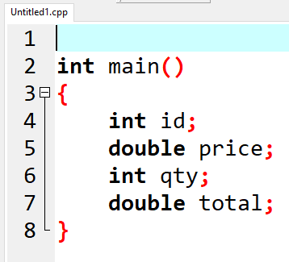
សំណួរ និងលំហាត់ស្រាវជ្រាវ
លំហាត់
១. នៅក្នុងកម្មវិធីមួយប្រសិនបើយើងបានបង្កើត Variable ចំនួន ៤ និងមានប្រភេទដូចខាងក្រោម។ តើកម្មវិធីរបស់ប្រើប្រាស់ RAM អស់ប៉ុន្មាន bytes?

Slide 15
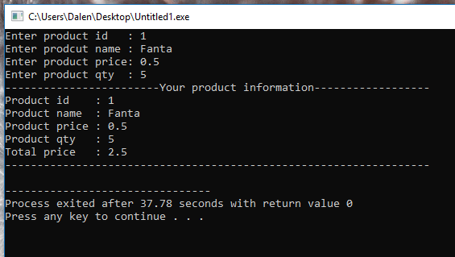
សំណួរ និងលំហាត់ស្រាវជ្រាវ
លំហាត់
២. ចូរបង្កើតកម្មវិធីដើម្បីឱ្យ user អាចបញ្ចូល និងបង្ហាញទិន្នន័យអំពីផលិតផលរបស់គាត់ ដែលទិន្នន័យនោះមានដូចជា៖
Product Id
Product Name
Product Price
Product Qty
Product Total Price

